Slide 1

Отчет главы администрации о социально-экономическом развитии сельского поселения и результатах деятельности администрации Сосновского муниципального образования за 2021 год

Slide 2
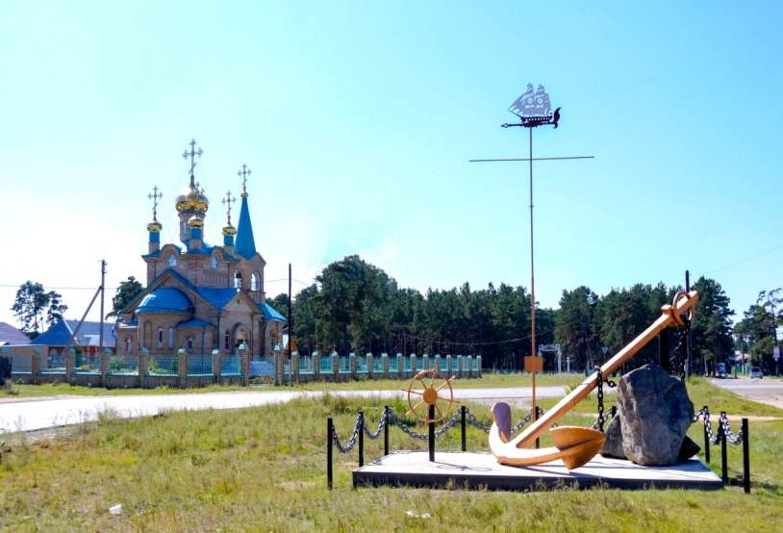
Приоритетные направления развития территории:
Развитие экономического потенциала
Повышение качества жизни населения и развития человеческого потенциала
Повышение качества муниципальных услуг
Эффективное муниципальное управление

Slide 3
Положительная динамика развития по большинству важнейших социально-экономических показателей:
Численность постоянного населения составила 1 743 человека или 99,1% к соответствующему периоду прошлого года
Среднесписочная численность занятых в экономике составила 695 человека, против 692 человек в 2020 году или 39,9% от общей численности населения
Выручка от реализации продукции, работ, услуг составила 336 600 т. р. или 101,1% к соответствующему периоду прошлого года
Среднемесячная заработная плата составила 60 793 р., против 59 947 р. в 2020 году
По состоянию на 01.01.2021г.з задолженности по заработной плате нет, текучесть кадров низкая.

Slide 4
Демографическая ситуация в Сосновском муниципальном образовании
Наименование показателей | Ед. изм. | 2021г.
Население, всего, в том числе: занятые в экономике | чел. | 1 743 695
Родилось | чел. | 15
Умерло | чел. | 23
Естественный прирост | чел. | -8
Прибывших | чел. | 20
Выбывших | чел. | 27
Миграционный прирост | чел. | -7
Удельный вес численности сельского населения в общей численности населения района составляет
3,56%

Slide 5
По данным ЦЗН г. Усолье-Сибирское и Усольского района:
Уровень регистрируемой безработицы (к трудоспособному населению) составил 0,3%
Обратились в ЦНЗ 94 человека
Официально зарегистрированных безработных 20 человек
Трудоустроено 63 человека

Slide 6
На территории сельского поселения Сосновского муниципального образования зарегистрировано 23 предприятия, из них 22 малых предприятий:
Торговля – 7
КФХ – 9
Рыбоводство – 1
Транспорт и связь – 2
Водоснабжение, тепло – 1
Прочие – 2
Среднесписочная численность работников 86, прогнозный
показатель 96 человек
Выручка от реализации товаров (работ, услуг) в 2021 году
составила 38 014,0 т. р. против 34 871,7 т. р. в
2020 году

Slide 7
Реализация мероприятий согласно заключенным соглашениям о социально-экономическом сотрудничестве:
Заключено 15 соглашений, исполнение составило 40,0 т. р.
На проведение социальных и культурно-массовых мероприятий – 37,0 т. р.
На проведение природоохранных мероприятий – 3,0 т. р.
Кроме соглашений предоставлена помощь:
СХ ПАО «Белореченское» - 50 новогодних подарков
Благотворительный Фонд Павла Ильича Сумарокова – 60 новогодних подарков для детей из малообеспеченных семей

Slide 8
Работа Думы
Проведено 10 заседаний
Рассмотрено 28 проектов решений
Принято 28 муниципальных правовых актов
Явка депутатов на заседания Думы составила 83,5%
Переносов и срывов заседаний Думы не было

Slide 9
Расходы на оплату судебных постановлений и исполнительных листов
Госпожнадзор – 120,00 т. р.
Договор концесии – 30,00 т. р.
В пользу ИП Запорожского А.М. – 16,66 т. р.

Slide 10
Социальная сфера:
Врачебная амбулатория в с. Сосновка на 36 посещений
Фельдшерско-акушерский пункт в д. Арансахой (проектная мощность 36 посещений)
МДОУ детский сад № 23 «Улыбка» количество детей на 01.01.2022г. Составило 94 человека
МБОУ СОШ № 7 количество детей на 01.01.2022г. составляло 232 человека
ДК «Исток» с фактической вместимостью162 зрительных места
Библиотека с книжным фондом 11 546 ед.

Slide 11
В течении 2021 года:
Администрацией сельского поселения зарегистрировано 320 документов, в том числе 9 письменных обращений граждан
Продолжили свою работу общественные организации
Совет старост – председатель Вайгачева М.С.
Совет женщин – председатель Лемешева Л.А.
Совет предпринимателей – председатель Топильская Л.Н.
Совет ветеранов – председатель Бойко З.И.
Общественная комиссия по делам несовершеннолетних, в состав входят руководители всех учреждений социальной сферы на территории поселения

Slide 12
Меры социальной поддержки | Численность (чел.)
По оплате жилья и коммунальных услуг, финансированные из обл. бюджета | 144
По оплате жилья и коммунальных услуг, финансируемых из федерального бюджета | 131
По оплате топлива, финансируемые из областного бюджета | 84
По оплате топлива, финансируемые из федерального бюджета | 115
Меры социальной поддержки в твердой денежной сумме педагогическим работникам | 40
Ежемесячная выплата денежных средств на содержание детей, находящихся под опекой или попечительством | -
Ежемесячная выплата денежных средств на содержание детей, переданных на воспитание в приемную семью | 4
Количество детей пользующихся правом на бесплатное питание для учащихся, посещающих общеобразовательное учреждение МОУ СОШ № 7 | 59
ИТОГО: | 577

Slide 13
Меры социальной поддержки получили 577 человек, против
514 человека в 2020 г.
Выдано 19 земельных участков, 14 – многодетным семьям, 5 - иным льготным гражданам
На 01.04.2022 год на очереди для получения земельных
участков для индивидуального жилищного строительства
стоят 9 многодетных семья и 10 льготный граждан
В течении 2021 года приобретено и установлено 8 пожарных
извещателей, в 2022 году планируется приобретение и
установка 8 пожарных извещателей.

Slide 14
Бюджетный потенциал
Доходная часть бюджета в 2021 году составила 21 965,77
тыс.руб.
в том числе:
Собственные доходы 7 819,51 тыс. руб.
Безвозмездные поступления 14 146,26 тыс. руб.
Исполнение расходной части бюджета в 2021 году составило
20 990,64 тыс. руб. при плановых значениях 22 840,38 тыс.
руб. или 92% от плановых показателей

Slide 15
Исполнение расходной части бюджета
Функциональная статья | Кассовые назначения на 2021 год | Исполнение за 2021 год | % исполнения
Общегосударственные вопросы | 9 014,74 | 8 616,01 | 95,6
Национальная оборона | 343,5 | 335,3 | 100,0
Национальная безопасность | 262,2 | 261,9 | 99,9
Национальная экономика | 1 314,5 | 1 127,9 | 85,8
в том числе:
дорожное хозяйство | 1 166,0 | 1 111,8 | 95,3
другие вопросы в области национальной экономике | 148,5 | 16,1 | 84,0
Жилищно-коммунальное хозяйство | 4 096,5 | 3 182,4 | 77,7
в том числе:
жилищное хозяйство | 150,7 | 50,9 | 33,7

Slide 16
коммунальное хозяйство | 317,8 | 17,8 | 5,6
благоустройство | 3 628 | 3 113,7 | 85,8
образование | 40,0 | 23,0 | 57,7
культура | 6 120,9 | 5 804,5 | 94,8
социальная политика | 309,3 | 306,6 | 99
физическая культура и спорт | 332,5 | 319,0 | 95,9
средства массовой информации | 0,7 | 0,7 | 100,0
межбюджетные трансферты общего характера бюджетам бюджетной системы Российской Федерации | 0 005,5 | 1 005,5 | 100,0
ИТОГО | 22 840,3 | 20 982,8 | 91,8

Slide 17
Расходы на выполнение общегосударственных вопросов составили 8 616,01т. р. или 41% от общего объема расходов бюджета
Расходы на содержание учреждений культуры составили
5 804,5 т. р.
Удельный вес расходов учреждений культуры в общих расходах бюджета составил 27,6%

Slide 18
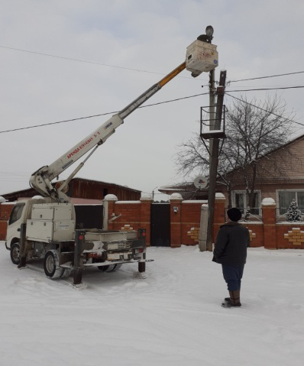
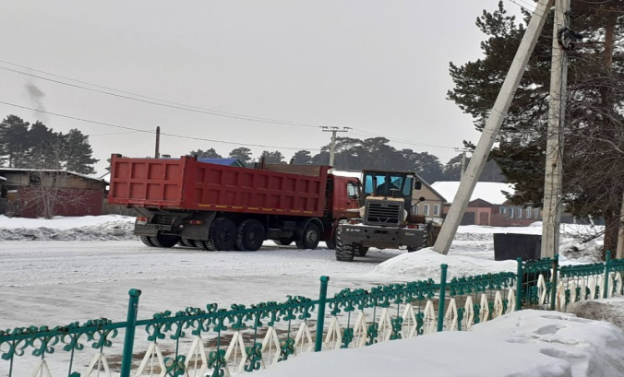
На средства дорожного фонда выполнены мероприятия:
Обустройство освещения автомобильных
дорог местного значения на сумму
19,96 т. р.
Очистка автомобильных дорог от снега
и наледи на территории с. Сосновка
на сумму 35,0 т. р.

Slide 19
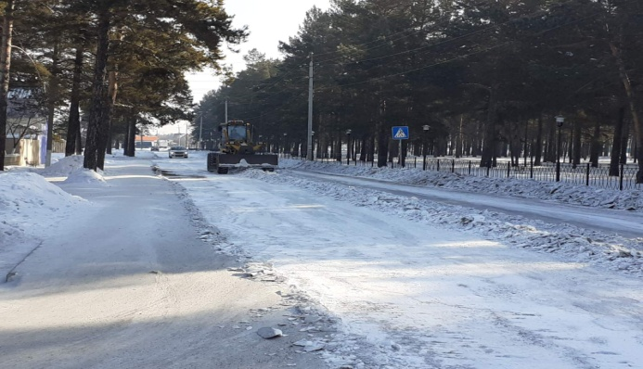
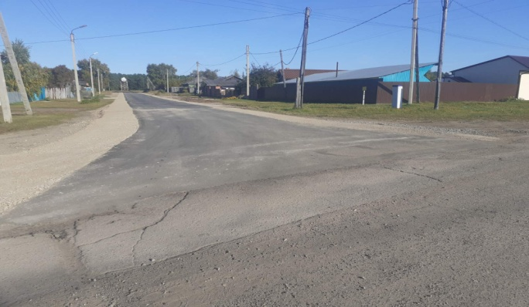
Грейдирование автомобильных дорог
на сумму 35,0 т. р.
Асфальтирование и благоустройство
участка автомобильной дороги
с. Сосновка пер. Пионерский
на сумму 754,25 т. р.

Slide 20
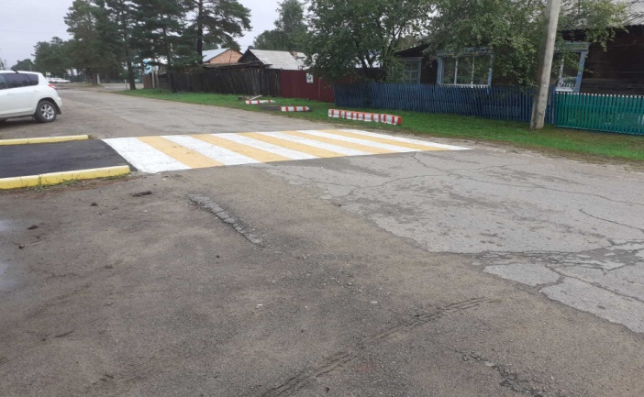
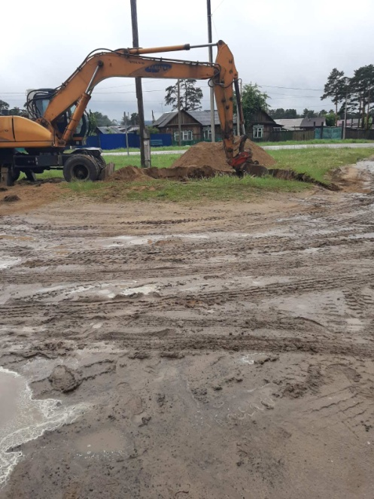
Нанесение дорожной разметки
на сумму 68,17 т. р.
Частичная отсыпка автомобильных
дорог местного значения с. Сосновка,
пер. Пионерский на сумму
65,0 т. р.

Slide 21
На 01.01.2022 год задолженность населения за услуги жилищно-коммунального хозяйства составляет:
перед ООО «ТК Белая» – 1 106,00 т. р.
(на 01.01.2021г. – 672,2 т. р.)
перед ООО «Усольчанка» – 483,3 т. р.
(на 01.01.2021г. – 124,0 т. р.)

Slide 22
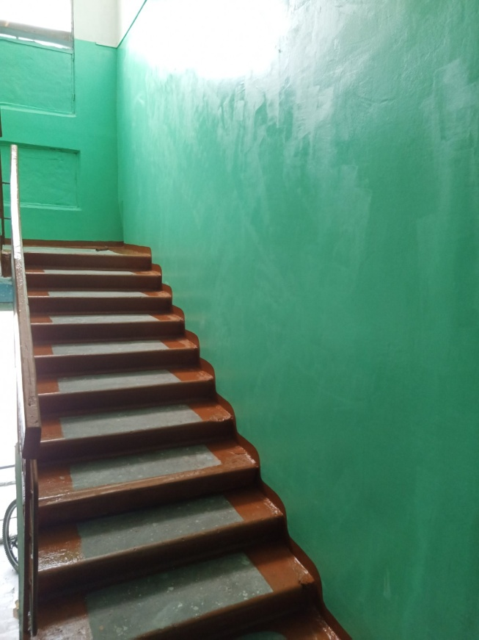
В течении 2021 года в сфере жилищно-коммунального хозяйства выполнены мероприятия:
Ремонт подъездов в МКД на сумму
48,70 т. р.

Slide 23
В сфере коммунального хозяйства выполнены мероприятия:
Проведено исследование воды на микробиологические показатели на сумму 14,76 т. р.
Проведена оценка тепловых котлов на сумму 3,0 т. р.

Slide 24
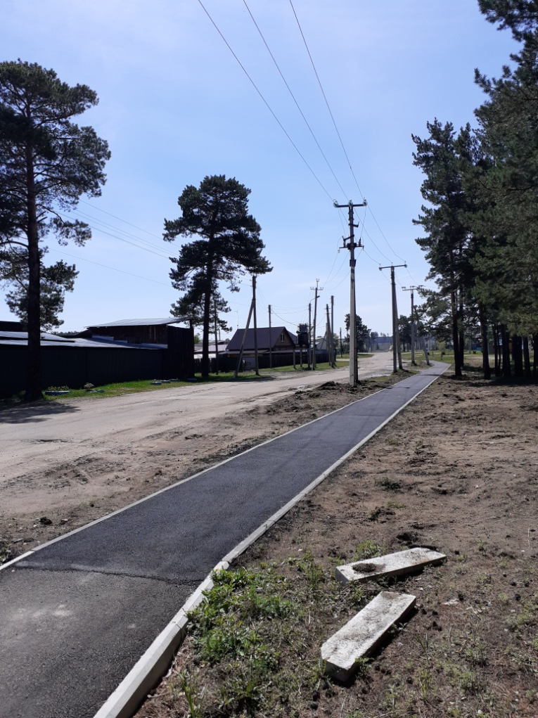
В рамках реализации мероприятий перечня проекта «Народные инициативы»:
Благоустройство пешеходной дорожки с. Сосновка, ул. Лесная, с укладкой асфальтового полотна и бортового камня.
Объем финансирования составил 386,0 т. р.

Slide 25
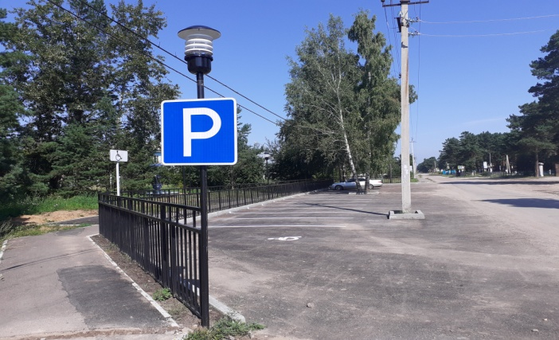
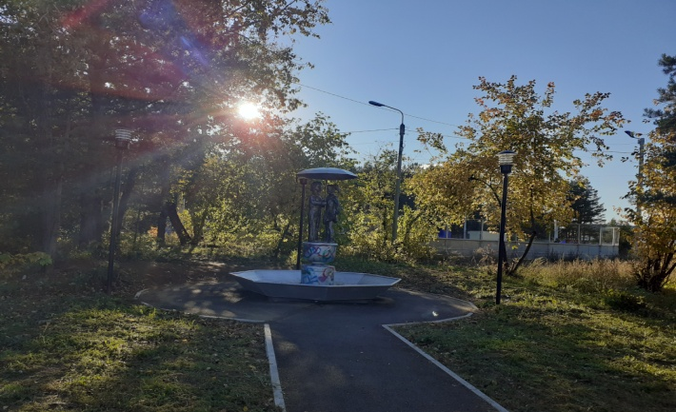
В рамках проекта «Формирование современной городской среды»:
Благоустройство территории общего пользования ул. Лесная, 2Г – автопарковка.
Объем финансирования составил 1 861,88 т. р. в том числе:
за счет областного бюджета – 1 773,22 т. р.
за счет местного бюджета – 88,66 т. р.

Slide 26
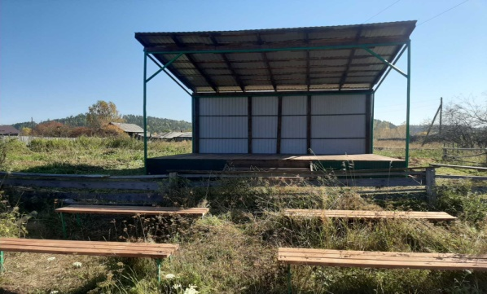
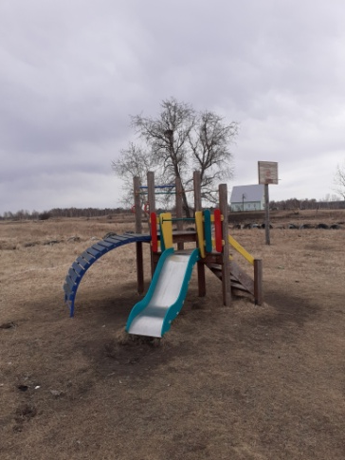
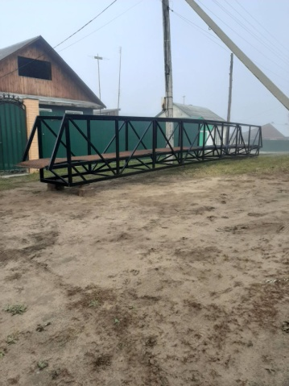
В рамках реализации общественно значимого проекта по благоустройству выполнено:
Строительство сцены в
д. Арансахой на сумму 200,00 т. р.
Приобретение детского игрового
комплекса в п. Белогорск
на сумму 200,00 т. р.
Изготовление металлического моста
в д. Арансахой на сумму 58,47 т. р.

Slide 27
За счет местного бюджета:
Ремонт сцены в парке с. Сосновка на сумму 74,50 т. р.
Приобретена детская зимняя деревянная горка на сумму 72,50 т. р.
В весенний период вывезено 3 машины мусора с мест захоронения на сумму 25,4 т. р.
Выполнены работы по покраске памятника ВОВ и изготовлены памятные плиты на сумму 37,0 т. р.
Приобретены адресные указатели на сумму 23,64 т. р.

Slide 28
В рамках реализации муниципальной программы «Социальная политика»
Изготовлен баннер для празднования Масленицы, к профессиональным праздникам приобретены сувениры и цветы на сумму 20,08 т. р.
Выполнены мероприятия по социальному обеспечению (доплата к пенсии) на сумму 293,83 р.
На проведение праздничных мероприятий, приобретение продуктовых наборов и поздравление юбиляров –
12,76 т.р.

Slide 29
Реализация муниципальных программ

Slide 30
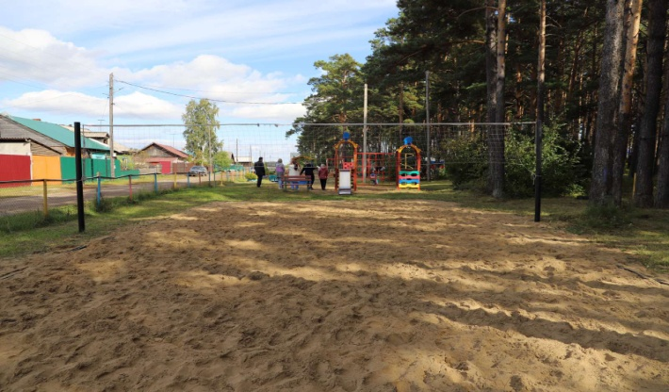
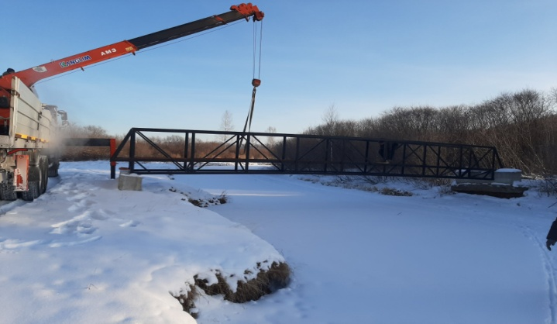
Реализация проектов ТОС
ТОС ул. Рыбоводов проект
«Парк у озера». Руководитель
проекта – Рихтер О.И.
Дополнительные средства в сумме
30,5 т. р.
ТОС д. Арансахой проект «Мост
надежды. Руководитель проекта
Чечковская Л.И. Дополнительные
средства в сумме 107,5 т. р.
Размер гранта составил, на одного грантополучателя,
100 000 т. р.

Slide 31
План развития на 2022 год
В рамках проекта «Формирование современной городской среды»
Благоустройство детской площадки ул. Фабричная напротив дома № 19 с. Сосновка
Объем финансирования 825 300,00 т. р. в том числе:
Федеральный бюджет 625 325,93 т. р.
Областной бюджет 159 674,074 т. р.
Местный бюджет 39 300,00 т. р.

Slide 32
В рамках проекта «Народные инициативы»
Ремонт автомобильной дороги местного значения ул. Фабричная с. Сосновка
Объем финансирования 717 500 т. р. в том числе:
Областной бюджет 681 500 т. р.
Местный бюджет 36 000 т. р.

Slide 33
По заявлениям жителей планируется
Перевод земельных участков из состава земель лесного фонда в земли иных категорий по улицам: Лесная, Дм. Зарукина, Пионерская, Фабричная, Мира с. Сосновка и для оформления действующего кладбища в с. Сосновка площадью 77 390 кв.м.

Slide 34
Провести лицензирование скважин, предназначенных для питьевого водоснабжения, ориентировочная стоимость 100,0 т. р.
Продолжить благоустройство дорог и дворовых территорий на денежные средства, полученные от уплаты акцизов: грейдирование, частичная отсыпка, приобретение дорожных знаков, расчистка от снега и наледи, отсыпка дорог в зимний период, укладка асфальтового полотна по пер. Первомайский

Slide 35
ТОСы ул. Береговая и Белогорская гавань» изъявили желание
продолжить в 2022 году свои проекты по благоустройству,
разрабатывают проекты и готовятся представить его в
администрацию Усольского района Иркутской области для
участия в конкурсе

Slide 36
Принять участие в реализации общественного значимого
проекта по благоустройству «Комплексное развитие
сельских территорий» в номинации «Организация
освещения по ул. Мира с. Сосновка,
протяженностью 700 метров с использованием
Энергосберегающих технологий»

Slide 37
ВСЕМ СПАСИБО ЗА ВНИМАНИЕ!

